Slide 5
´

Slide 7
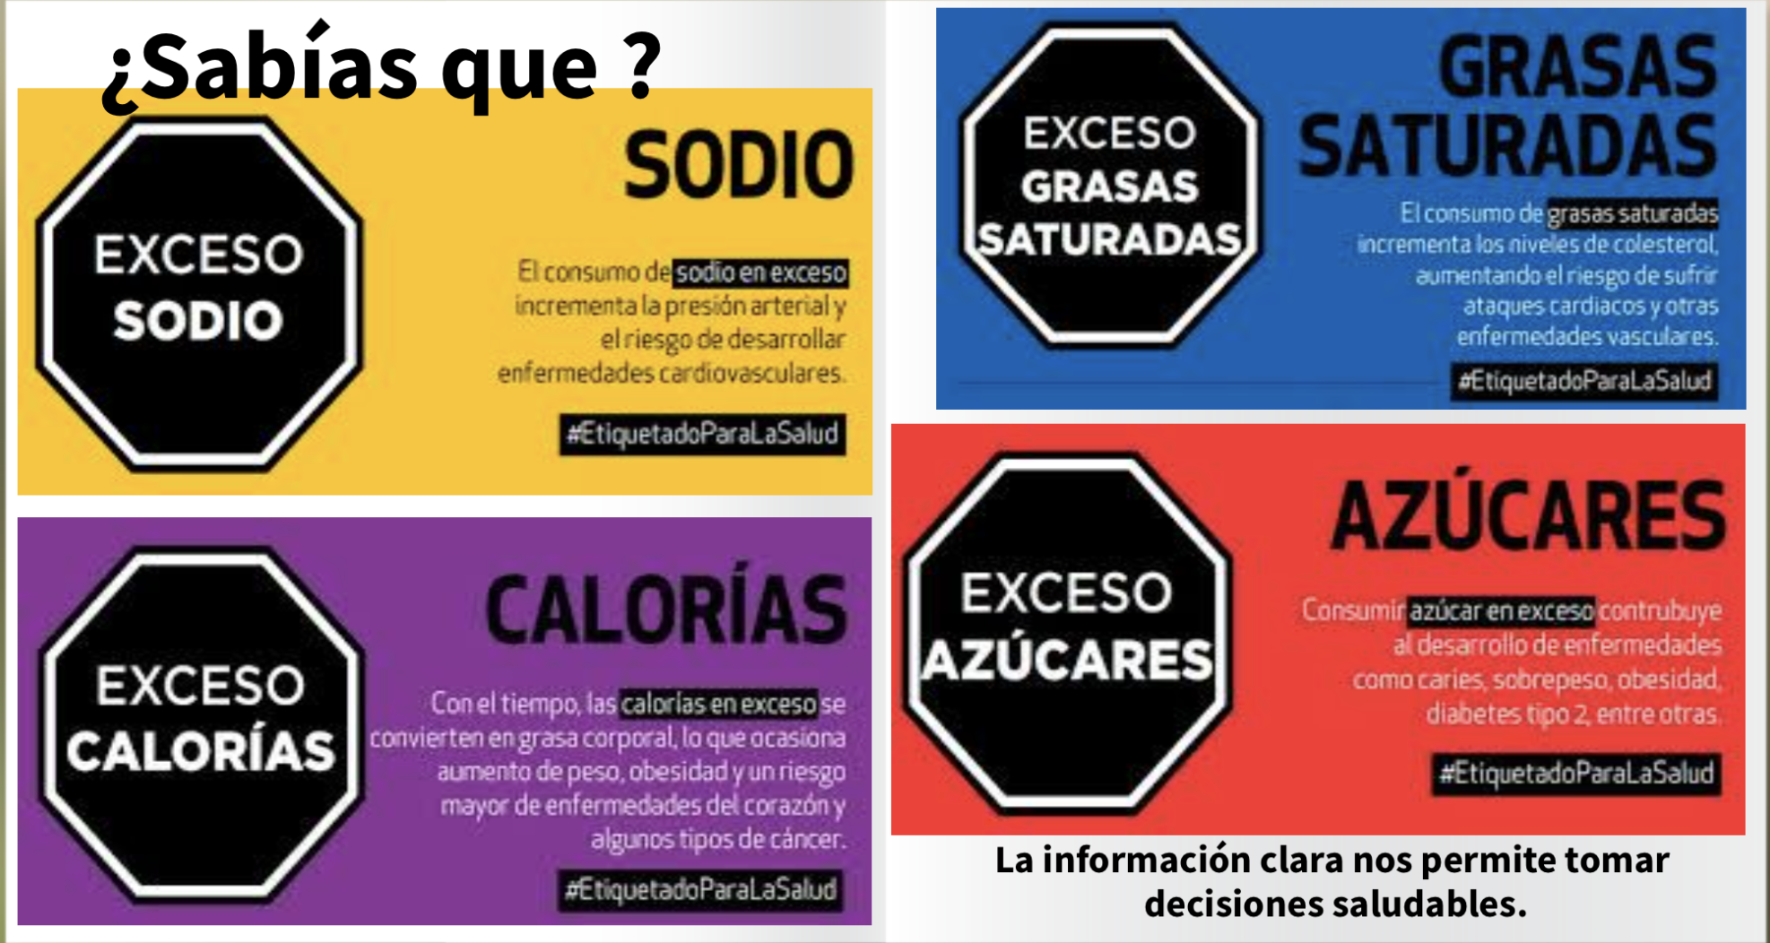

Slide 9
ADES

Slide 19
´
I

